Slide 1
Оценка рыночной стоимости объектов коммерческой недвижимости с применением аппаратов интервального анализа и нечёткой математики
Слуцкий А. А.,
к.т.н., генеральный директор
ООО «Центр ВЛ»
Нижний Новгород, 10 – 12 июня 2015

Slide 2
1. Модели неопределённости в информационных и вычислительных технологиях
Шарый С.П. (2012), Конечномерный интервальный анализ, Институт вычислительных технологий СО РАН, Издательство «XYZ»: «Неопределённость» – состояние частичного знания о проблеме.
«Модели неопределённости
вероятностная (стохастическая) - т.е., риск;
интервальная;
нечёткая (размытая)»..
«Интервальное описание неопределённости – наиболее скупое, но его аппарат наиболее развит».

Slide 3
2. Модели неопределённости в оценке стоимости
Если принять следующую логику:
В оценке мы используем индуктивный (а не дедуктивный) метод исследования
За основу принимается доказательственная (а не физическая, частотная) концепция вероятности в её интерсубъектном понимании
Фактически оценка осуществляется в условиях неясности, характеризующейся наличием в нашем распоряжении некоторых математических и ментальных моделей
то фактически у нас иного выхода, нежели обращение к аппаратам интервального анализа и нечёткой математики.
И ничего страшного в этом нет.

Slide 4
3. Интервальная арифметика: азы которых достаточно (1)
Ниже приведён минимальный набор сведений о характеристиках интервалов и об интервальной арифметике
Характеристики всевозможных конечных вещественных интервалов [a, b] (a < b):
a, b — нижний и верхний концы интервала,
mid [a, b] = 0,5 (a + b) — середина интервала,
wid [a, b] = b − a — ширина интервала,
rad [a, b] = 0,5 (b − a) — радиус интервала,
|[a, b]| = max {|a|,|b|} — абсолютное значение (модуль) интервала.
С.П. Шарый:
«Середина интервала — это его «наиболее типичный» представитель, который наименее удалён от всех точек интервала». И тут нет противоречия с термином «наиболее вероятное значение», понимаемым «не тупо в лоб», как мода.
«Радиус и ширина характеризуют разброс (рассеяние) точек интервала, абсолютную меру неопределённости или неоднозначности, выражаемой этим интервалом». А чего нам ещё требуется для описания «неопределённости оценки»?

Slide 5
3. Интервальная арифметика: азы которых достаточно (2)
Арифметические операции всевозможных конечных вещественных интервалов [a, b] (a < b) определяются следующим образом:
Сложение: [a, b] + [c, d] = [a + c, b + d]
Вычитание: [a, b] − [c, d] = [a − d, b − c]
Умножение: [a, b] × [c, d] = [min (ac, ad, bc, bd), max (ac, ad, bc, bd)]
Деление: [a, b] / [c, d] = [min (a/c, a/d, b/c, b/d), max (a/c, a/d, b/c, b/d)]
Из определения видно, что интервал-сумма содержит всевозможные суммы чисел из интервалов-слагаемых и определяет границы множества таких сумм. Например, сумма интервалов [100, 200] и [5, 7] (внесение абсолютной корректировки в оценке) составит интервал [105, 207], а операция вычитания тех же интервалов даст результат [93, 195].

Slide 6
3. Интервальная арифметика: азы которых достаточно (3)
Аналогично трактуются прочие арифметические действия.
Например, актуальная в оценке операция умножения интервалов [100, 200] и [0,90, 0,95] (внесение относительной корректировки) даст результат [90, 190], а операция деления интервалов [100, 200] и [0,12, 0,15] (прямая капитализация или капитализация по моделям) даст (после округления) результат [667, 1 667]
Отметим, что операция деления определена только в том случае, когда интервал-делитель не содержит нуля.

Slide 7
3. Интервальная арифметика: азы которых достаточно (4)
Далее изложим теорию и основные математические выражения для оценки рыночной стоимости объектов коммерческой недвижимости с применением доходного и сравнительного подходов

Slide 8
4. Этап 1. Анализ рынка и определение расширенного интервала удельной рыночной стоимости объекта оценки и (вероятного) интервала удельной рыночной стоимости объекта оценки (1)
!!! Все анализируемые данные должны относиться к тому экономическому району города, в котором располагается объект оценки, и, соответственно, к тому сегменту рынка, к которому относится объект оценки. Например, «Офисные помещения класса В в пределах Садового Кольца», «Склады класса С Василеостровского района» и т.д.

Slide 9
4. Этап 1. Анализ рынка и определение расширенного интервала удельной рыночной стоимости объекта оценки и (вероятного) интервала удельной рыночной стоимости объекта оценки (2)
Доходный подход.
Необходимые данные
Интервал запрашиваемых ставок аренды (за 1 кв.м. в год), очищенных от операционных расходов и коммунальных платежей (тоже интервалы!!): [СтАрМин; СтАрМакс];
Интервал скидок «на торг»: [0; СкТорМакс] – минимум равен нолю !!!;
Интервал норм вакансий: [НВакМин; НВакМакс];
Интервал ставок капитализации: [СКМин; СКМакс] .

Slide 10
4. Этап 1. Анализ рынка и определение расширенного интервала удельной рыночной стоимости объекта оценки и (вероятного) интервала удельной рыночной стоимости объекта оценки (3)
Расчёт:
Расчёт интервала удельного ЧОД:
  Корректируем на торг: [СтАрМин х (1 – СкТорМакс); СтАрМакс – (1 – 0)];
  Корректируем на вакансии, получаем интервал удельного ЧОД:
[ЧОДМин; ЧОДМакс] =
= [СтАрМин х (1 – СкТорМакс) х (1 – НвакМакс); СтАрМакс х (1 – 0) х (1 – НвакМин)]
Интервал удельного ЧОД существенно шире интервала запрашиваемых ставок аренды, главным образом, за счёт существенного расширения интервала в меньшую сторону

Slide 11
4. Этап 1. Анализ рынка и определение расширенного интервала удельной рыночной стоимости объекта оценки и (вероятного) интервала удельной рыночной стоимости объекта оценки (4)
Расчёт расширенного (рыночного, следующего из анализа рынка) интервала удельной рыночной стоимости, получаемой доходным подходом:
[РСДПМин; РСДПМакс] =
= [СтАрМин х (1 – СкТорМакс) х (1 – НвакМакс) : СКМакс; СтАрМакс х (1 – 0) х (1 – НвакМин) : СКМин]

Slide 12
4. Этап 1. Анализ рынка и определение расширенного интервала удельной рыночной стоимости объекта оценки и (вероятного) интервала удельной рыночной стоимости объекта оценки (5)
Сравнительный подход
Необходимые данные
Интервал удельных цен предложения: [ЦПрМин; ЦПрМакс];
Интервал скидок «на торг»: [0; СкТорМакс] – минимум равен нолю !!!.
Расчёт
Расчёт расширенного интервала удельной рыночной стоимости, получаемой сравнительным подходом
[РССПМин; РССПМакс] =
= [ЦПрМин х (1 – СкТорМакс; ЦПрМакс х (1 – 0)]

Slide 13
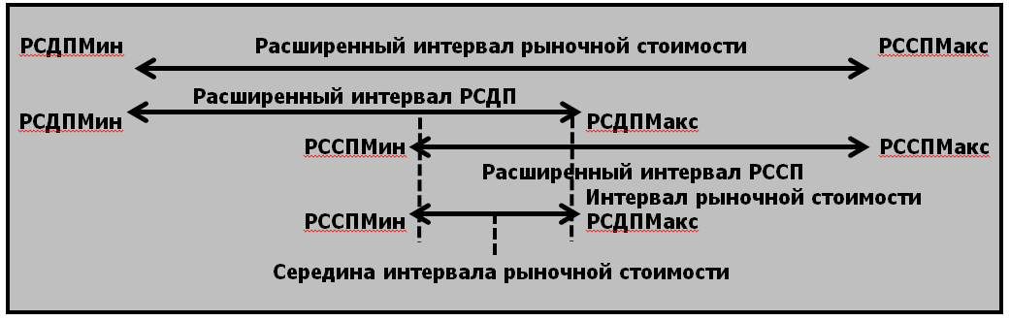
4. Этап 1. Анализ рынка и определение расширенного интервала удельной рыночной стоимости объекта оценки и (вероятного) интервала удельной рыночной стоимости объекта оценки (6)
Если использовались корректные данные, то должна наблюдаться примерно следующая картинка. Не пересечение интервалов РСДП и РССП указывает на некорректность одного или нескольких интервалов, прежде всего – ставок капитализации и скидок «на торг».

Slide 14
4. Этап 1. Анализ рынка и определение расширенного интервала удельной рыночной стоимости объекта оценки и (вероятного) интервала удельной рыночной стоимости объекта оценки (6)
Середина интервала рыночной стоимости является удельной рыночной стоимостью объекта, являющегося «типичным представителем» в данном сегменте недвижимости в данном экономическом районе города. Но не является рыночной стоимостью объекта оценки.
Однако, логично предполагать, что рыночная стоимость объекта оценки будет находиться в этом согласованном интервале.
!!! Под расширенным интервалом рыночной стоимости объекта оценки будем понимать интервал [РСДПМин; РССПМакс].
В силу здравого смысла рыночная стоимость объекта оценки не может не попадать в данный интервал. Это практически исключено, но, тем не менее, не гарантировано. Всё же, может быть, что-то осталось за рамками анализа.

Slide 15
5. Этап 2. Определение рыночной стоимости объекта оценки (1)
Осуществляются обычные процедуры оценки рыночной стоимости объекта оценки в рамках метода сравнения «продаж» и метода прямой капитализации.
В итоге, получаем скорректированные удельные рыночные стоимости объектов – близких аналогов в рамках доходного и сравнительного подходов.
Далее, сопоставляем их с границами соответствующих интервалов.

Slide 16
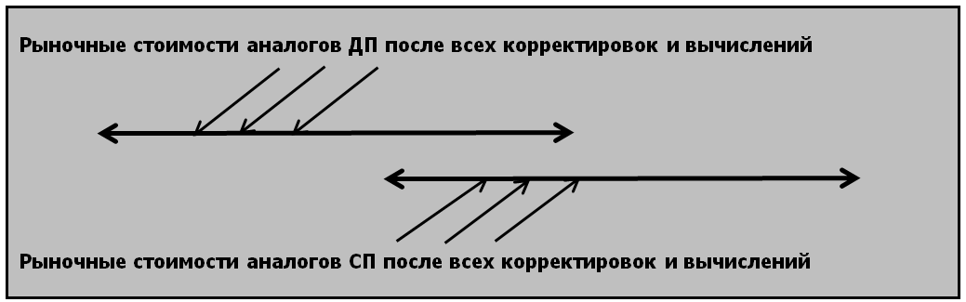
5. Этап 2. Определение рыночной стоимости объекта оценки (2)

Slide 17
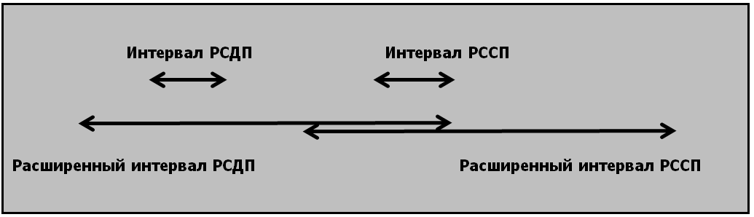
5. Этап 2. Определение рыночной стоимости объекта оценки (3)
Теперь имеем уже четыре независимых интервала.

Slide 18
5. Этап 2. Определение рыночной стоимости объекта оценки (4)
На практике, пересечение интервалов РСДП и РССП скорее не наблюдается (если специальным образом не подбирать объекты – аналоги, например, используя в ДП и СП одни и те же объекты арендного бизнеса с известными фактическими ставками арендной платы, выставленные на продажу), чем наблюдается.
Поэтому, требование к возможности согласования только при их пересечении, закладываемое в ФСО по оценке залогов не является с мтз адекватным. В этом случае, число не согласованных оценок будет очень велико.
В нашем рассмотрении проблемы процедуру согласования результатов можно легко произвести с использованием аппарата нечёткой математики (описана в статьях В.Б. Михайлеца и А.В. Костина с соавтором).

Slide 19
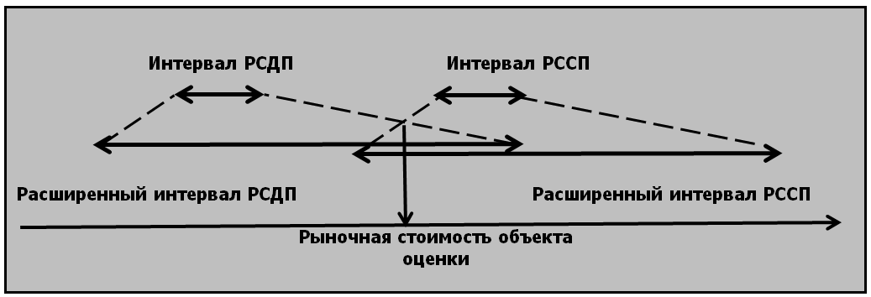
5. Этап 2. Определение рыночной стоимости объекта оценки (5)
Строим трапецеидальные функции принадлежности:

Slide 20
5. Этап 2. Определение рыночной стоимости объекта оценки (6)
Разница между серединой интервала удельной рыночной стоимости объекта – типичного представителя в данном сегменте рынка недвижимости в данной экономической зоне города и рыночной стоимости объекта оценки покажет лучше или хуже объект оценки типичного представителя. Это само по себе является информацией определённой ценности.
Особо отметим, что в представленном выше алгоритме интервальной оценки рыночной стоимости нас интересуют минимальное значение удельной рыночной стоимости объекта – аналога в сравнительном подходе и максимальное значение удельной рыночной стоимости объекта аналога в доходном подходе. Все остальные удельные рыночные стоимости объектов – аналогов роли не играют.

Slide 21
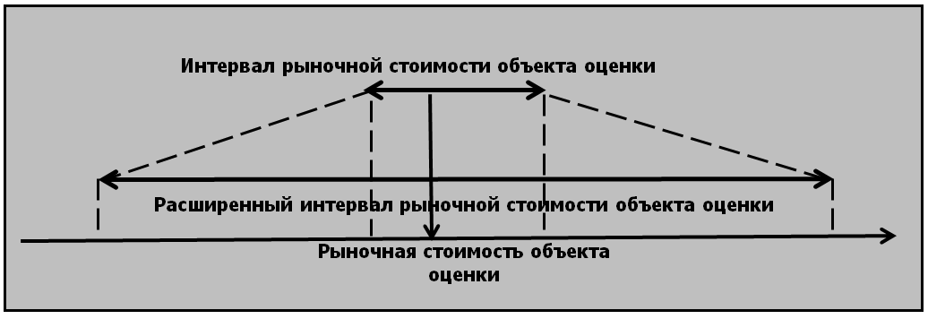
6. Этап 3. Мнение о неопределённости результата оценки (1)
Мнение о неопределённости результата оценки выражается с помощью двух интервалов, один из которых вложен в другой и численного значения рыночной стоимости:

Slide 22
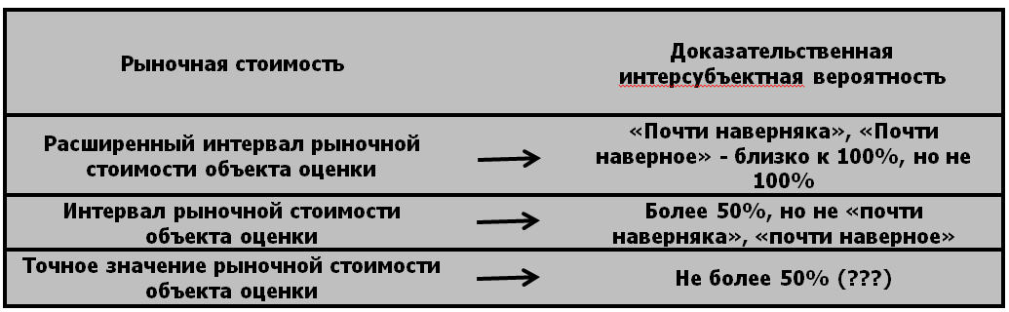
6. Этап 3. Мнение о неопределённости результата оценки (2)

Slide 23
6. Этап 3. Мнение о неопределённости результата оценки (3)
Таким образом, повышение «точности» оценки рыночной стоимости неумолимо ведёт к понижению правдоподобности результата, т.е. вероятности совпадения рыночной стоимости и цены будущей сделки.
Звучит, возможно, неожиданно, но очевидно – вероятность попадания цены будущей сделки в более широкий интервал рыночной стоимости заведомо выше, чем в более узкий интервал. А про точное попадание цены будущей сделки в точное значение рыночной стоимости говорить вообще нежелательно. Хотя, такое событие не является не вероятным.

